Slide 1
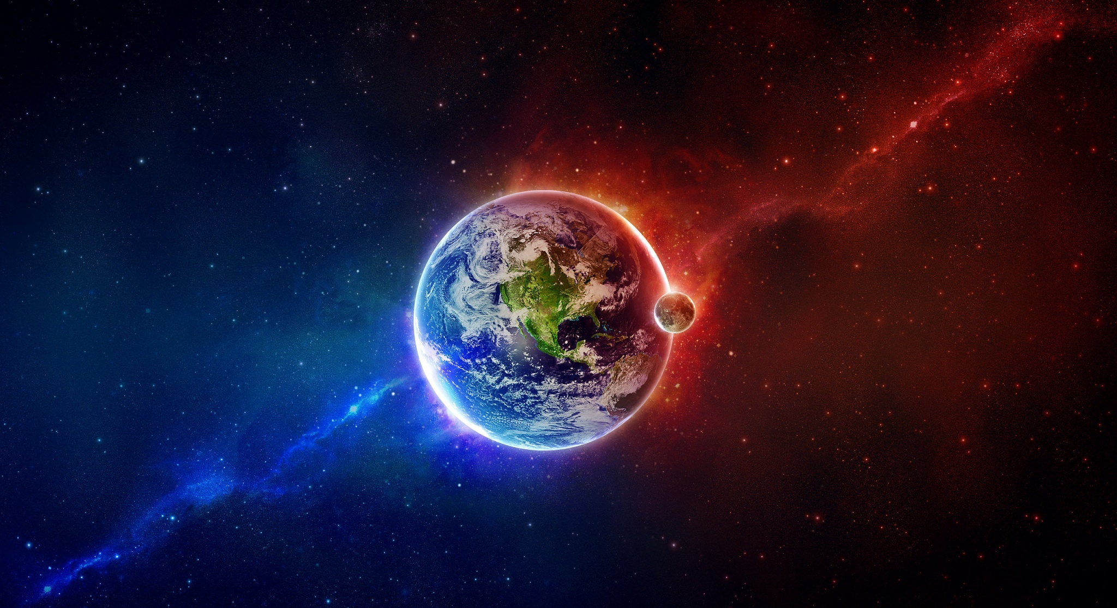
Visitando Minha Maternidade Pr. Marcelo Augusto de Carvalho
Notes:
www.4tons.com
Pr. Marcelo Augusto de Carvalho
Lavras-MG 1/03/2009
Visitando minha maternidade!

Slide 2
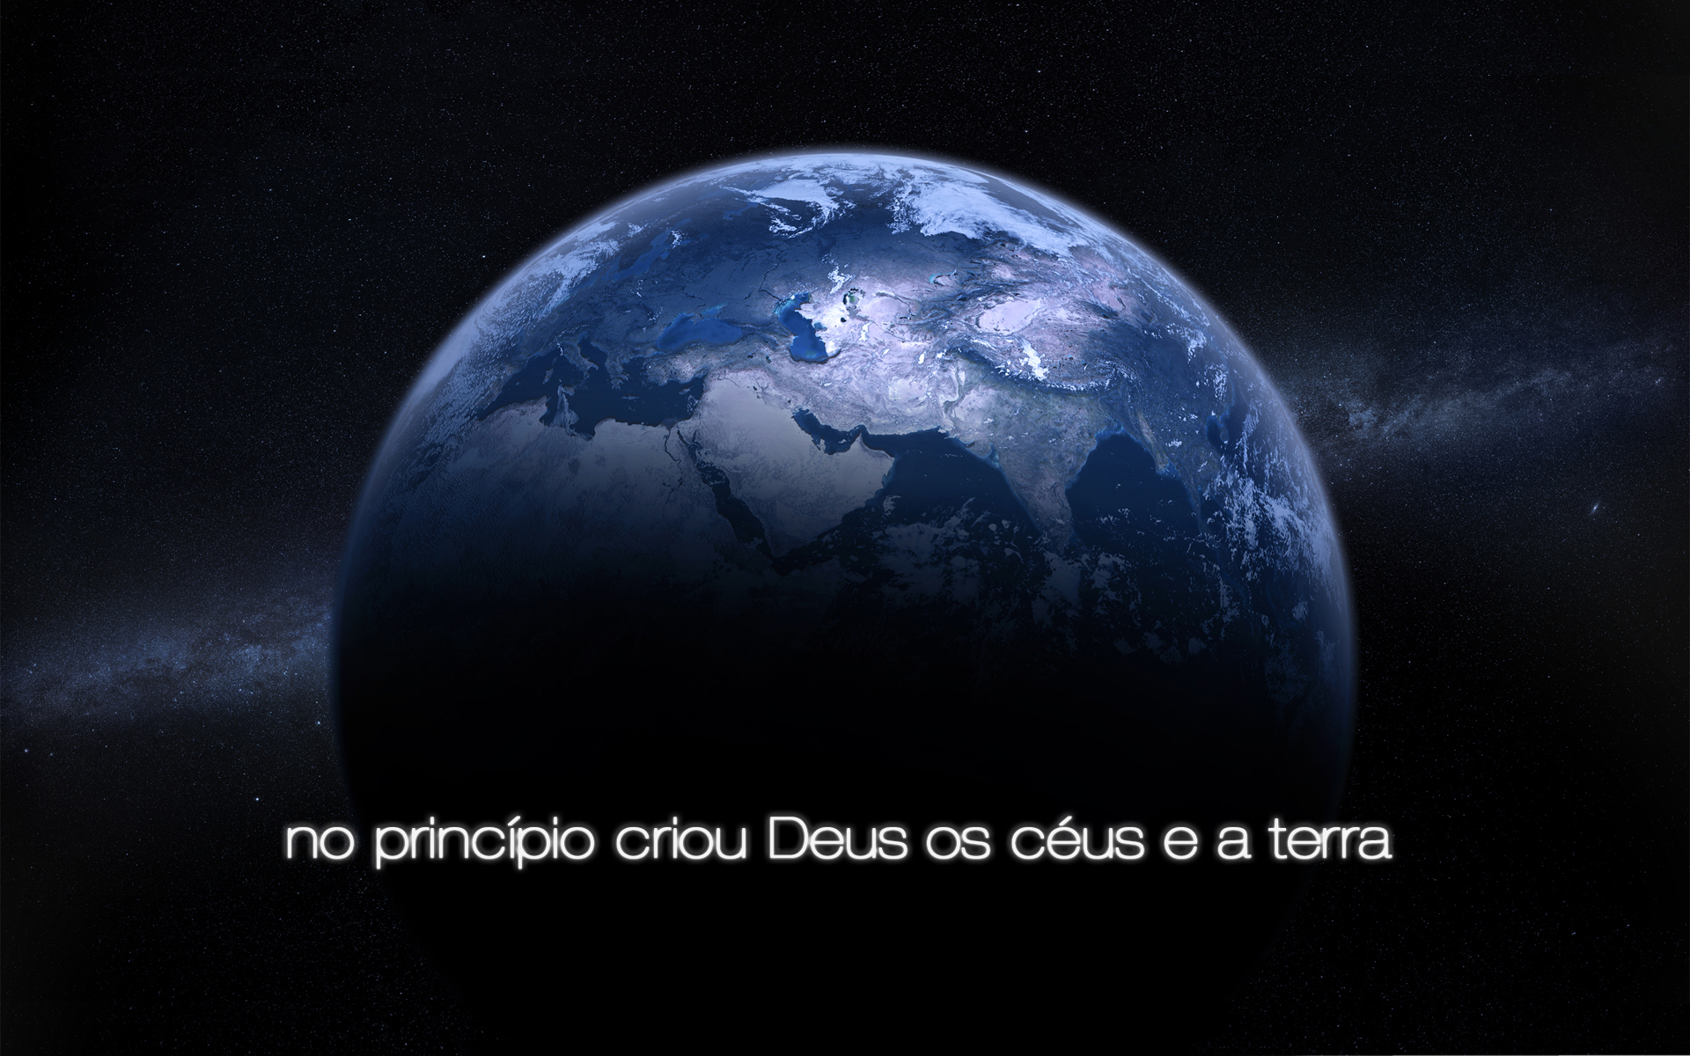
Origem
Notes:
Bereshith /Gênesis– No princípio
Data- 1445 ac.
Autor- Moisés
Tempo- Criação à morte de José 1805
Verso chave – Genesis 1.1
Tema – o princípio de tudo.

Slide 3
Bereshith /Gênesis – No princípio
Data- 1445 ac.
Autor- Moisés
Tempo- Criação à morte de José 1805
Verso chave – Genesis 1.1
Tema – o princípio de tudo. Do céu, terra, mar, homem, pecado, povos, línguas, Israel, Evangelho
Notes:
Bereshith /Gênesis– No princípio
Data- 1445 ac.
Autor- Moisés
Tempo- Criação à morte de José 1805
Verso chave – Genesis 1.1
Tema – o princípio de tudo.

Slide 4
1. Quão Abominável É O Pecado!
Notes:
TODO LIVRO DA BÍBLIA RESPONDE 2 QUESTÕES:
1-O QUE É PECADO?
2-COMO ME SALVAR.
GÊNESIS
Pecado – veio por meio de 1 família – a de Eva.
Salvação – por meio de 1 família – a de Abraão.

Slide 5
Mas Só Uma Maçazinha!!!

Slide 6
Deus Não Criou O Pecado! Escolha
Notes:
Ele pode ser o resultado da escolha voluntária de Seus filhos.
Resultado da vontade do desejo.

Slide 7
Sua Causa – Não Depende:
Hereditariedade
Do Ambiente
Das Situações
Sem Desculpas
Notes:
Da Hereditariedade (Adão E Eva Eram Filhos De Deus!)
Do Ambiente (No Céu)
Das Situações Que “Me Forçaram”
Não Há Desculpas Para O Pecado!

Slide 8
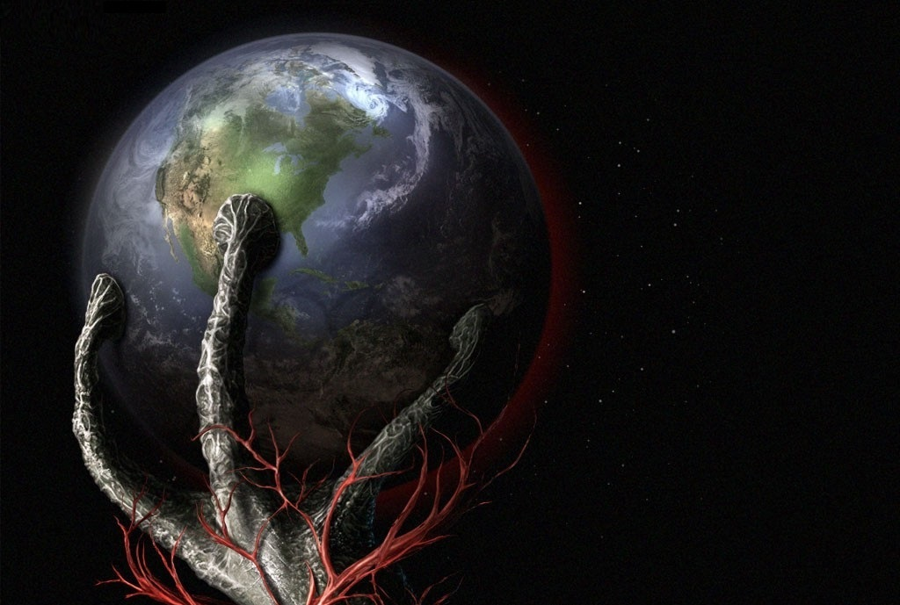
Extremamente Grave – Faz Mau

Slide 9
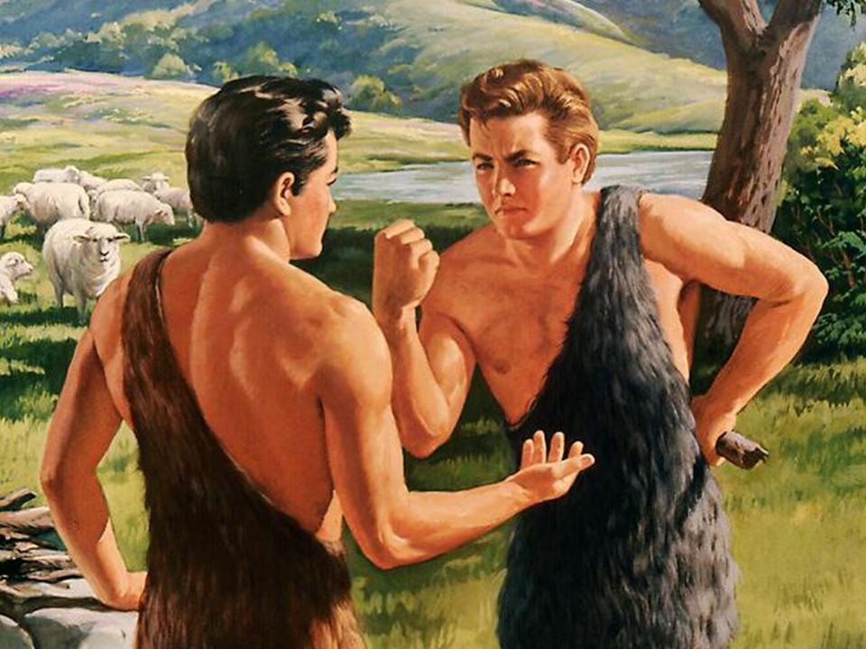
Os Primeiros Irmãos Se Mataram

Slide 10
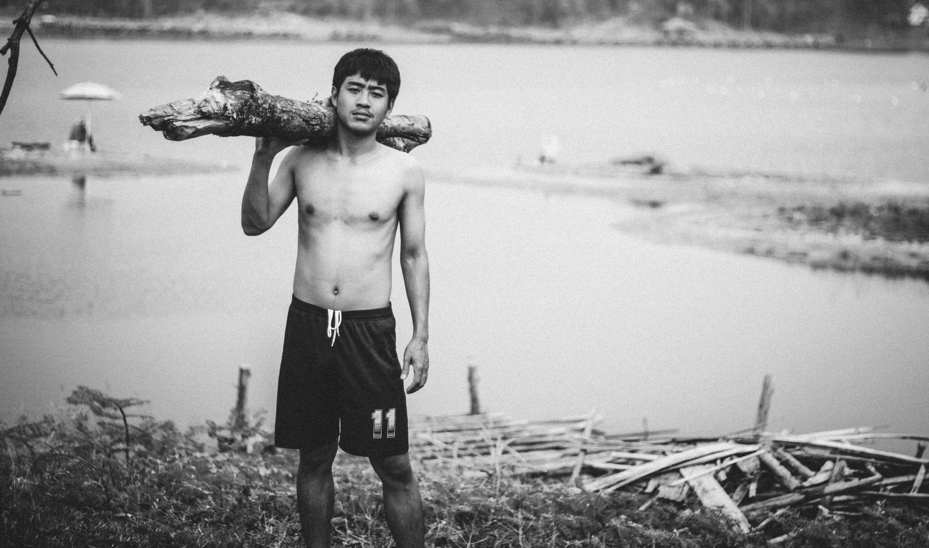
Homem: “Do Suor do eu Rosto Comerás!”

Slide 11
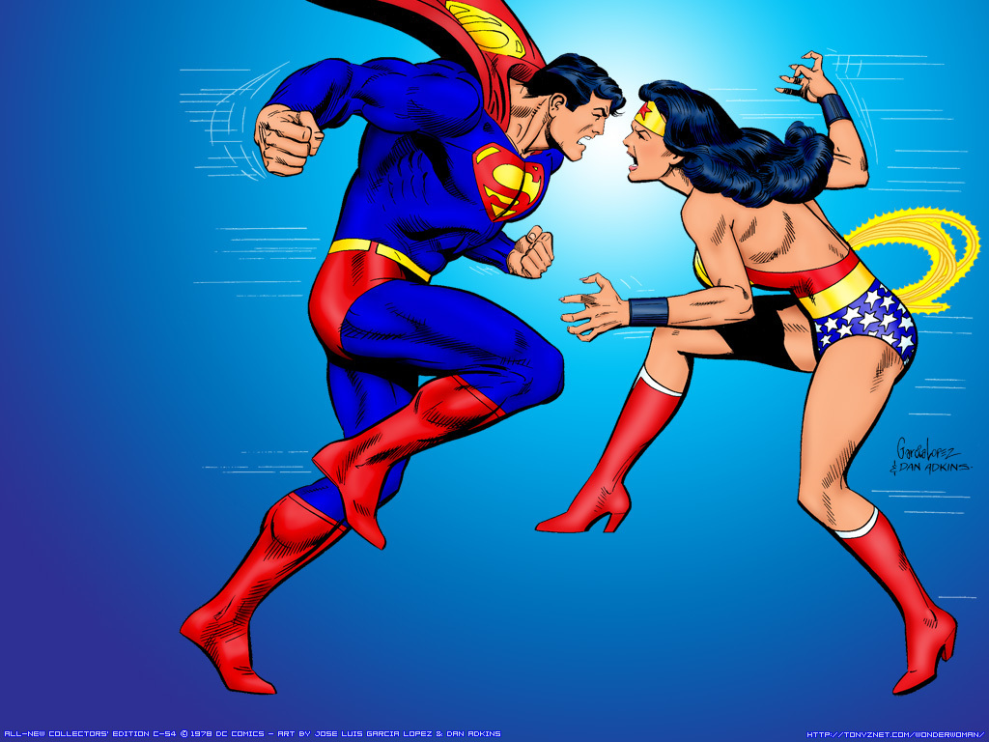
Mulher: Dor no Parto/ Submissão

Slide 12
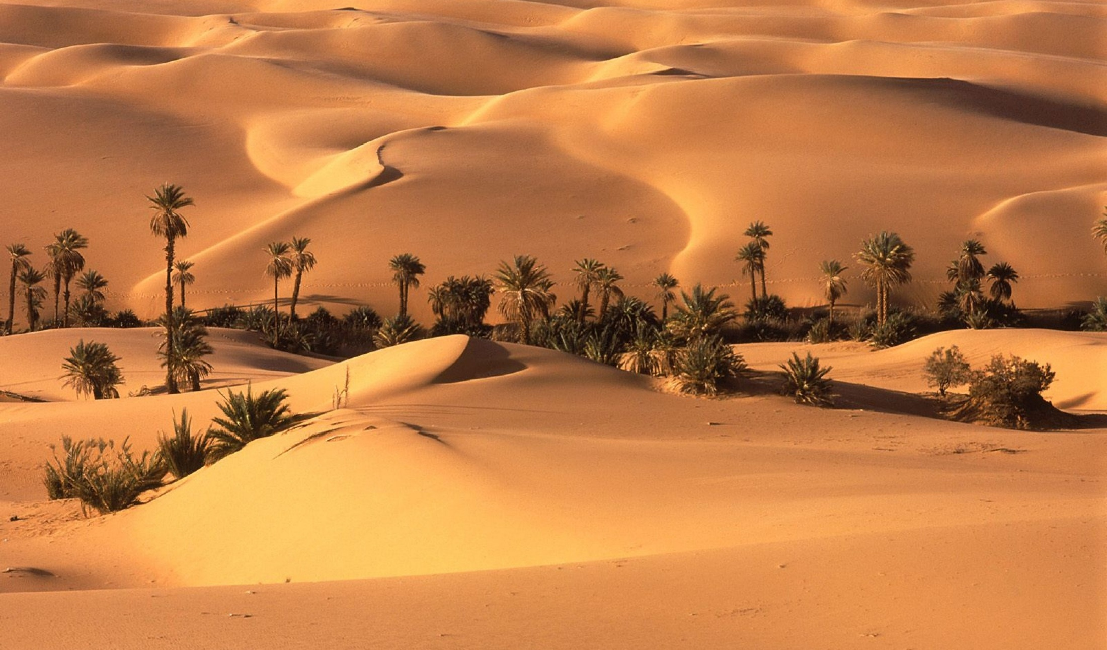
Terra: Cardos e Espinhos

Slide 13
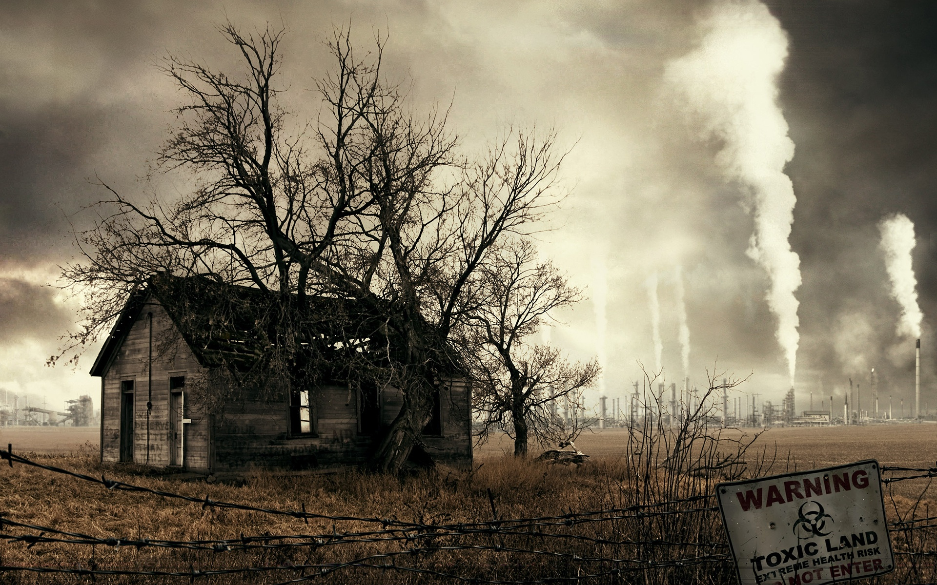
Natureza: Sofrerá

Slide 14
A Primeira Raça- Corrompeu-se

Slide 15
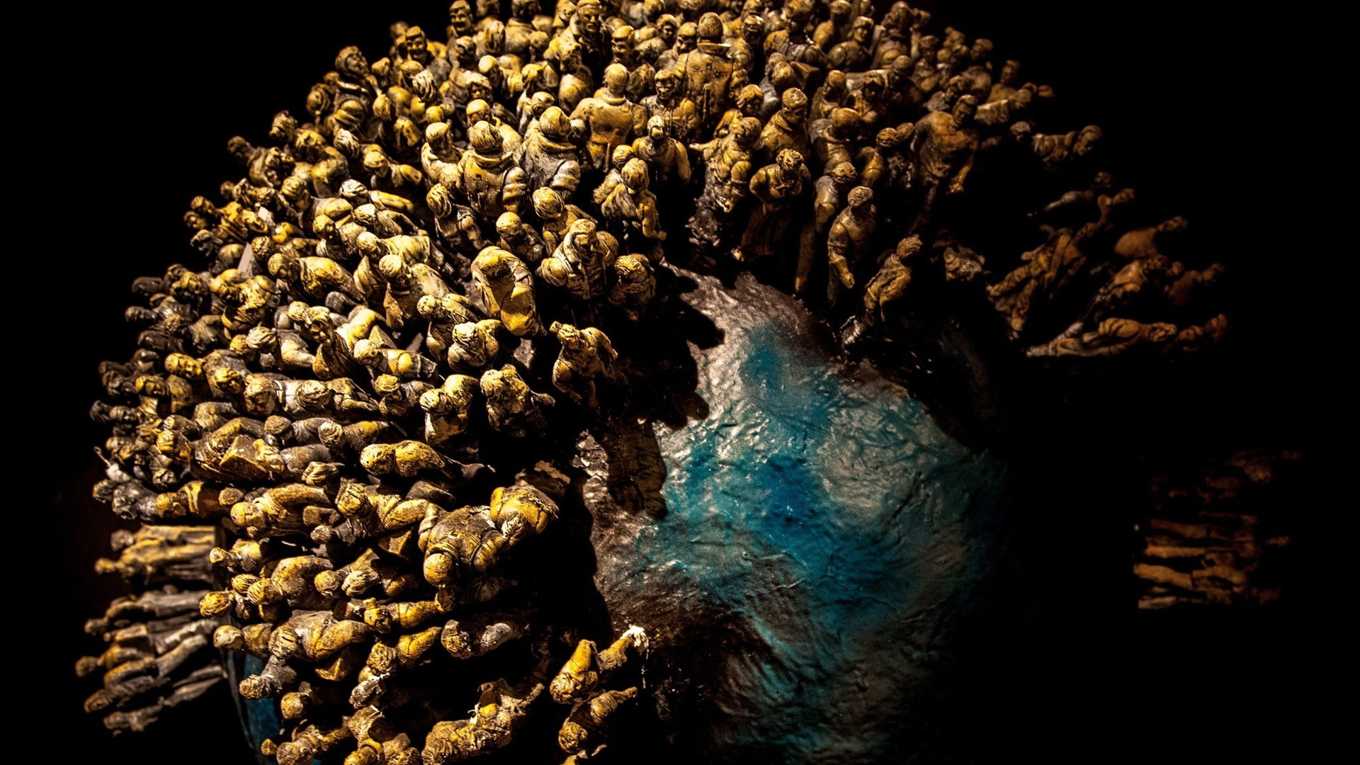
O Pecado É Infeccioso! Genético!
Notes:
Do primeiro casal de filhos para toda a sociedade!

Slide 16
O Resultado Do Pecado É...

Slide 17
Como Você Enxerga O Pecado?

Slide 18
O Éden – Onde Ficava?
Impossível saber
Talvez no ERINU, sul do IRAQUE.
A 19 km de Ur,
112 de Fara
241 km de Babel e Babilônia.
Estava na Terra até o dilúvio.
Notes:
Possivelmente ficava na região de ERINU no sul do IRAQUE. Há 19 km de Ur, a 112 de Fara onde morava Noé e 241 km de Babel e Babilônia.
Estava na Terra até o dilúvio.

Slide 19
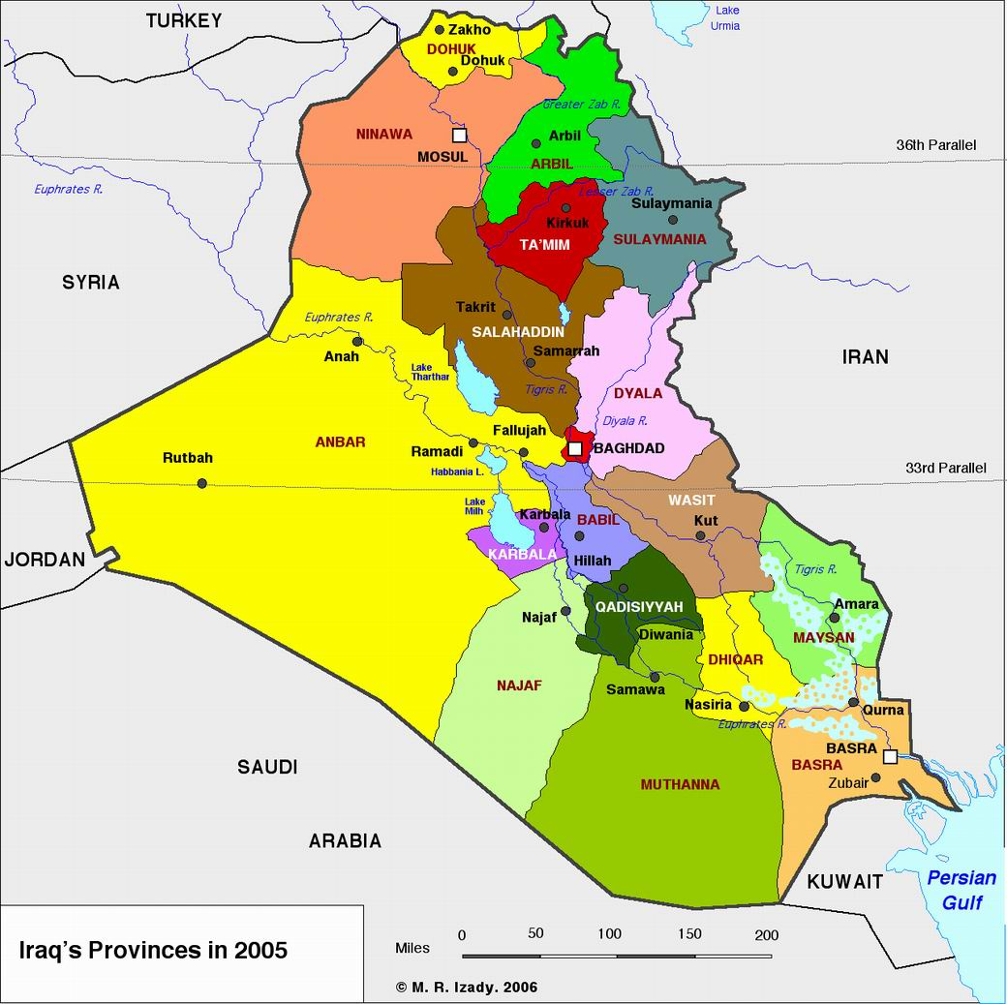
O Éden
Notes:
Possivelmente ficava na região de ERINU no sul do IRAQUE. Há 19 km de Ur, a 112 de Fara onde morava Noé e 241 km de Babel e Babilônia.
Estava na Terra até o dilúvio.

Slide 20
Com Quem Caim Se Casou?
Com sua irmã. Não haviam problemas consanguíneos.
Hoje a debilidade humana provoca o nascimentos de débeis mentais e deformados entre parentes.
Itabaianinha Bahia Média de altura 1,49 m – menor que os pigmeus.

Slide 21
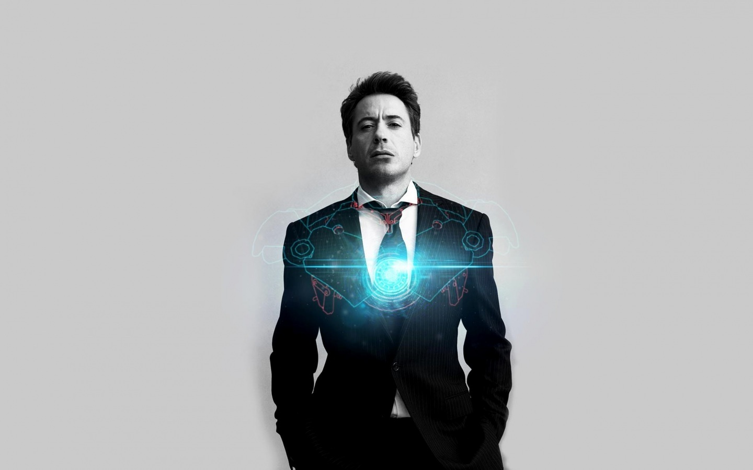
O Sinal De Caim – Ser Negro?
Qualquer homem que tenta dirigir a razão de qualquer outro leva o sinal de Caim. CBASD 7 1101 EGW

Slide 22
Dia De Guarda Antes Do Dilúvio?
O Sábado foi honrado por todos os filhos de Adão que permaneceram fiéis a Deus. Mas Caim e seus descendentes.. escolheram o seu próprio tempo para o trabalho e para o descanso... PP 77

Slide 23
Caim fundou Enoque Cidades grandes são contrárias ao plano divino. Centro do pecado!
Qual A Origem Das Grandes Cidades!

Slide 24
Aceite Sua Origem!
Notes:
APELO

